Slide 1
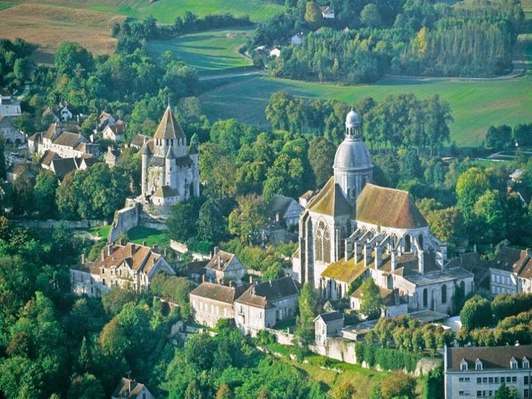
Provins
ville médiévale dans le département de Seine et Marne
Lorsque l'on approche de Provins, on remarque les silhouettes de la Tour César et du dôme de la collégiale Saint-Quiriace.

Slide 2
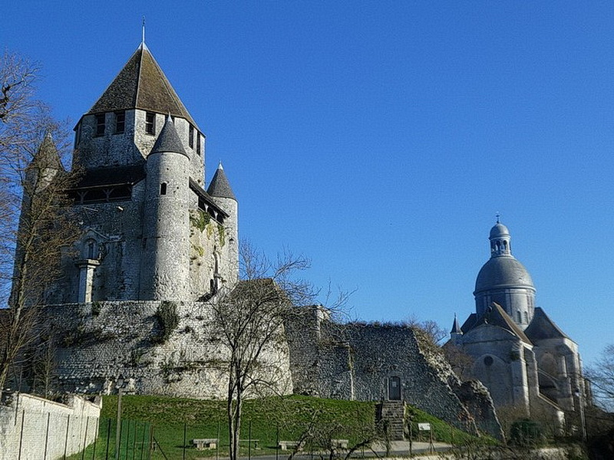
La Tour César est un donjon du XIIe s. avec une vue imprenable. Elle est le symbole de
Provins et de la puissance des comtes de
Champagne au Moyen Âge

Slide 3
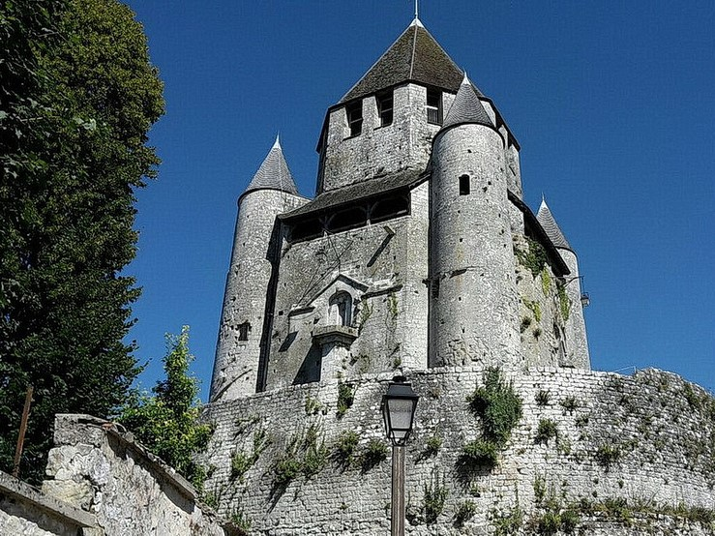
La Tour César servait à la défense de la ville de Provins,
elle etait également une prison , appelée aussi Tour du Roi, Tour des Prisonniers, Grosse-Tour.

Slide 4
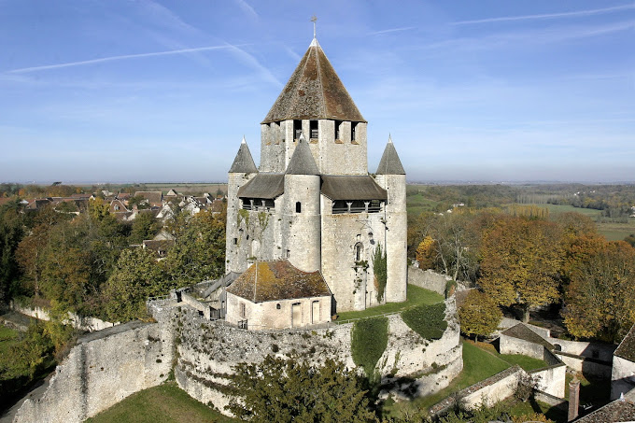
La Tour César servait à la défense de la ville de Provins,
Cette tour est un véritable symbole de puissance pour les comtes de Champagne qui la bâtirent au XIIe siècle. Elle eut d’ailleurs plusieurs fonctions : tour de guet, prison, clocher..

Slide 5
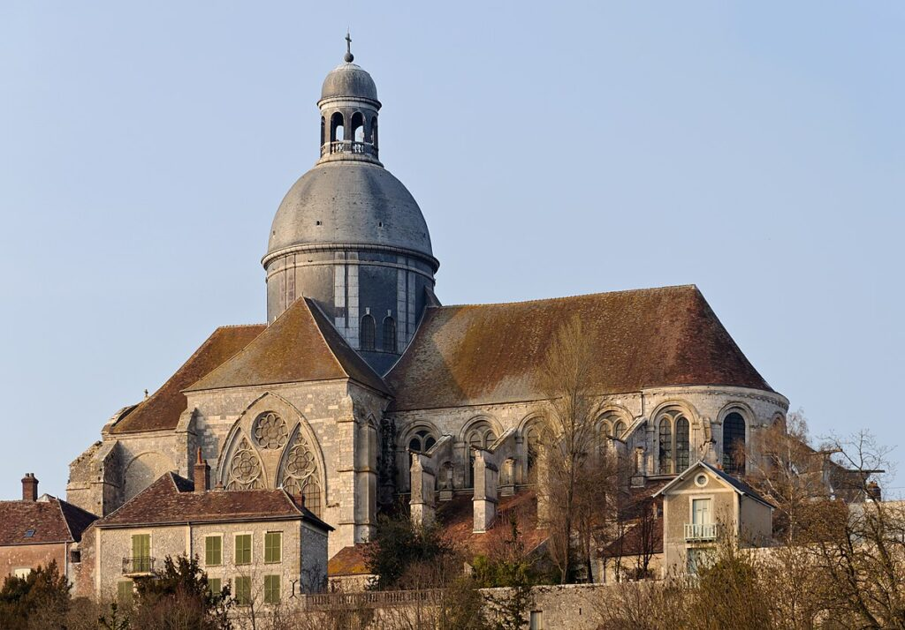
La Collégiale Saint - Quiriace
La collégiale Saint-Quiriace de Provins église du XIIe siècle fait partie du patrimoine historique de la ville de Provins

Slide 6
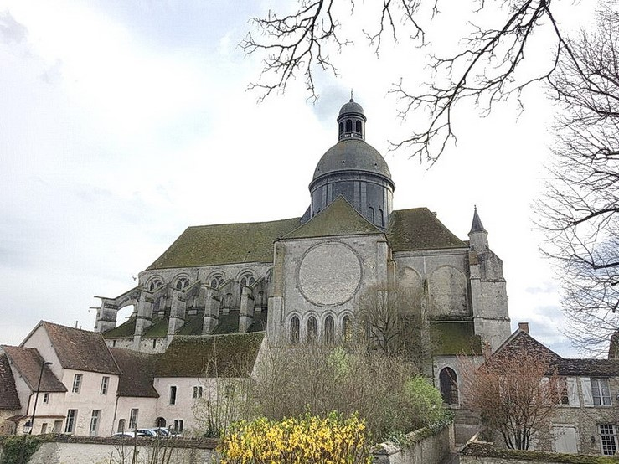
Chevet, bras sud du transept

Slide 7
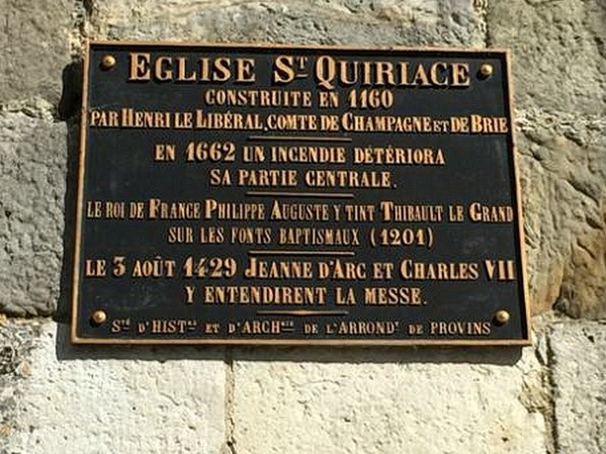

Slide 8
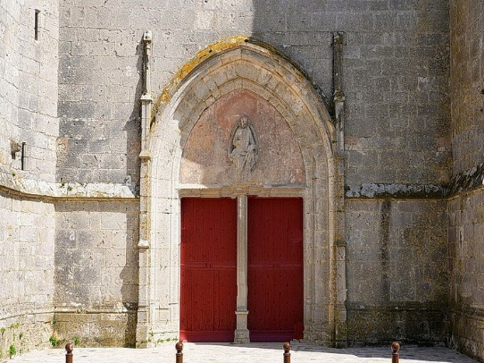
Portail simple et provisoire car la collégiale devait S’agrandir
Edifiée au XIIe siècle, les difficultés financières sous Philippe le Bel , la laisseront à jamais inachevée

Slide 9
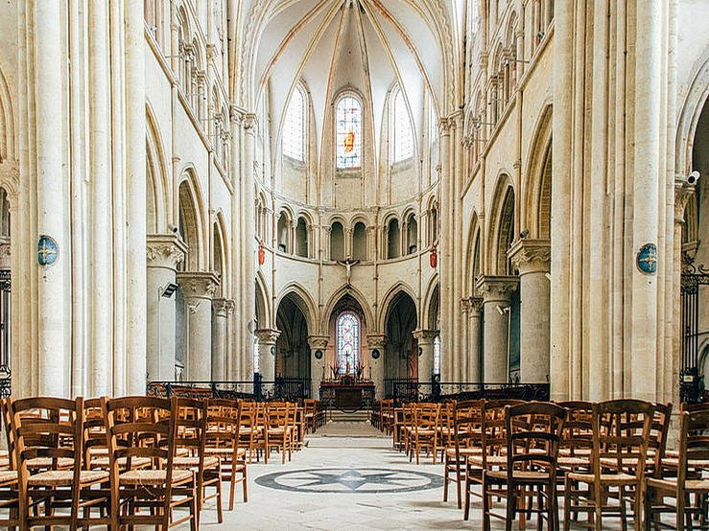
Nef et chœur de la collégiale

Slide 10
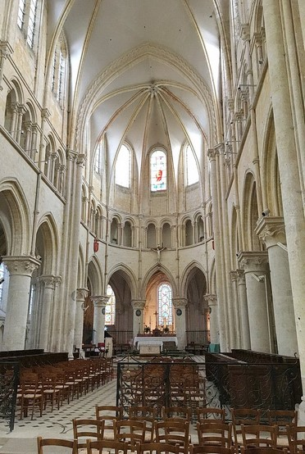
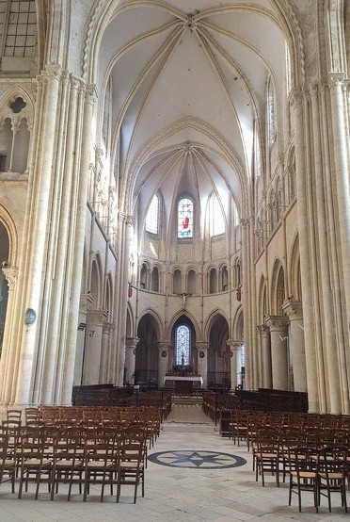

Slide 11
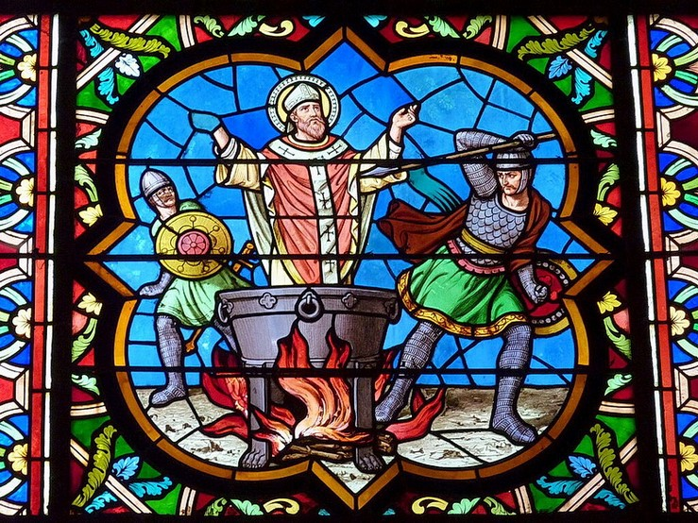
Martyre de saint Quiriace, détail d'un vitrail de la collégiale

Slide 12
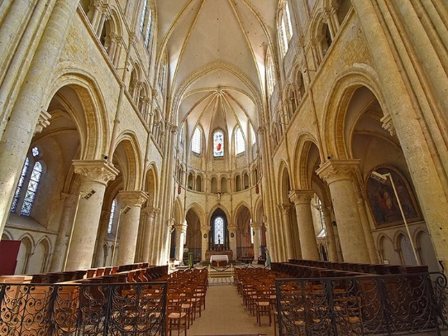
Le cœur est magnifique avec de nombreux vitraux

Slide 13
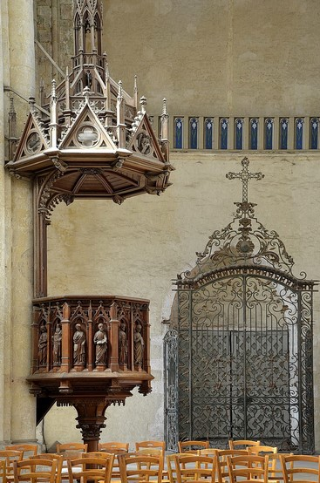
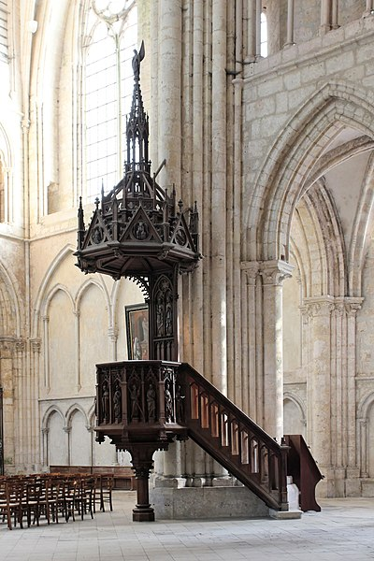
Chaire et ancienne
grille de chœur

Slide 14
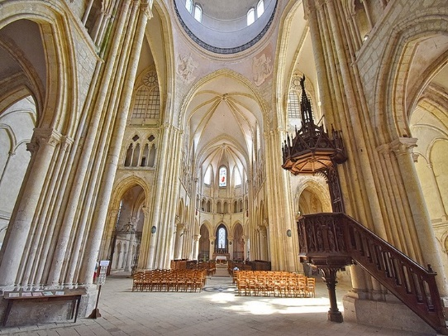

Slide 15
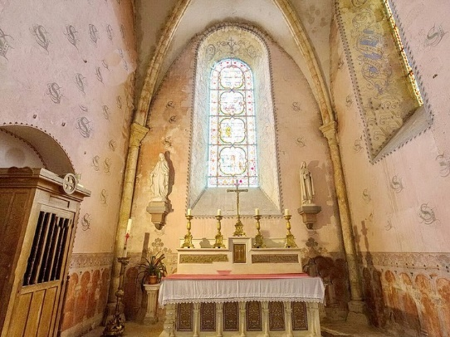

Slide 16
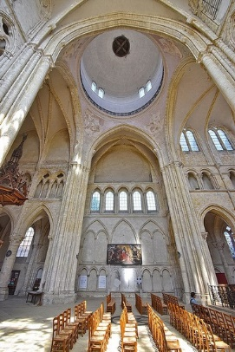
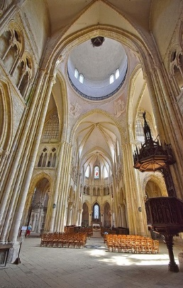

Slide 17
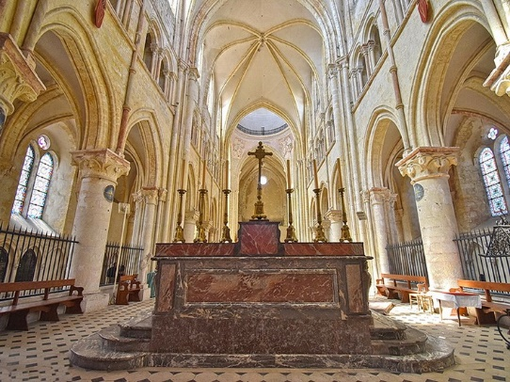
L’autel de la collégiale est très imposant

Slide 18
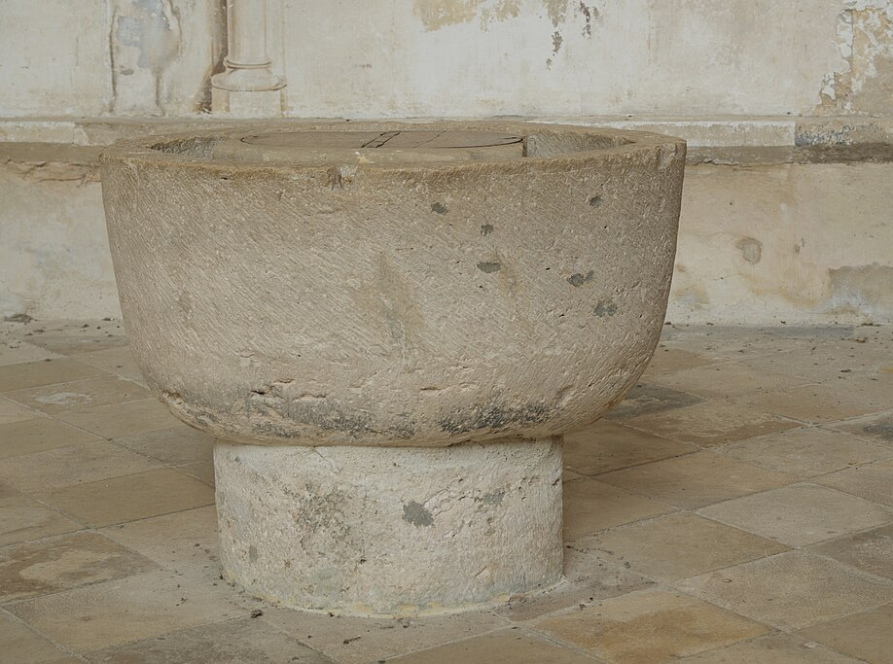
Fonts baptismaux

Slide 19
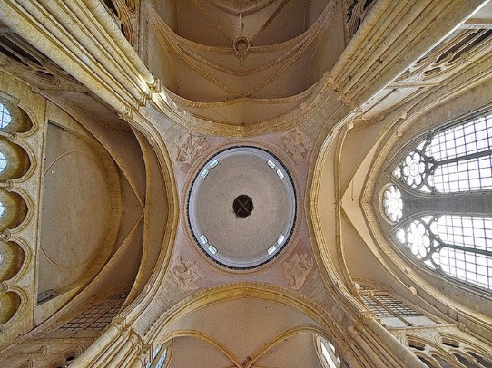
Coupole, avec les quatre évangélistes dans les pendentifs (XVIIe siècle)

Slide 20
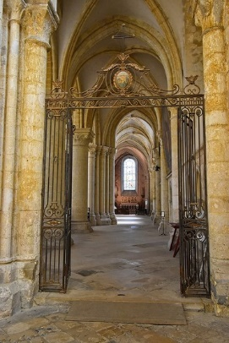
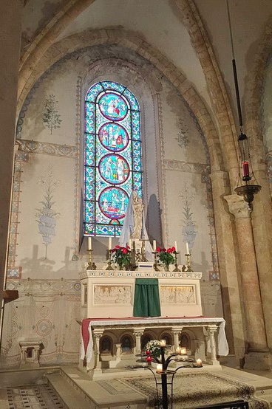
Elle est dédiée à saint Quiriace ou Cyriaque de Jérusalem, intimement lié aux évènements de l'Invention de la Vraie Croix par sainte Hélène.

Slide 21
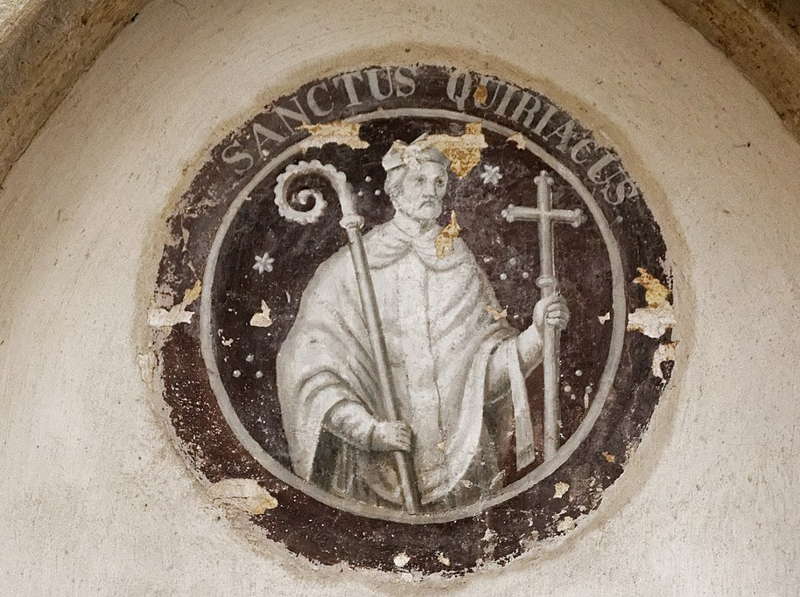
Saint-Quiriace patron de la collégiale

Slide 22
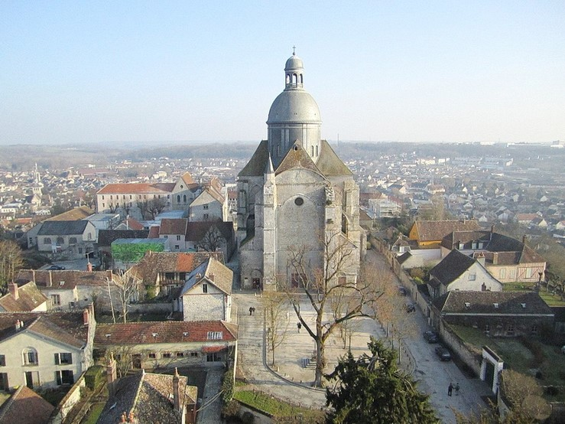
Elle devait arriver jusqu’à l’arbre
Edifiée au XIIe siècle, les difficultés financières sous Philippe le Bel , la laisseront à jamais inachevée. La nef et le portail auraient dû s'élever jusqu'au bout de la place Saint-Quiriace

Slide 23
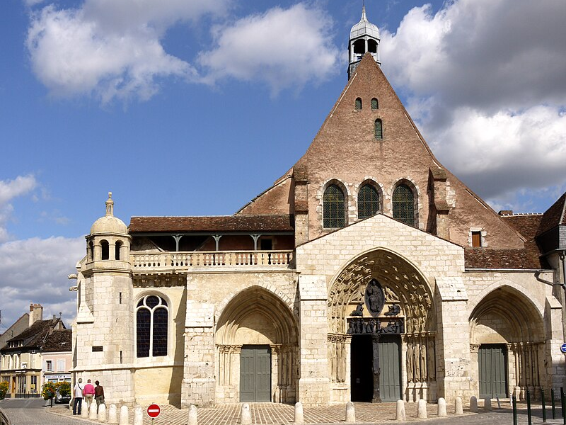
Ancien prieuré Saint-Ayoul
L'église est bâtie à la suite de la redécouverte de la sépulture d'Aigulphe de Bourges.

Slide 24
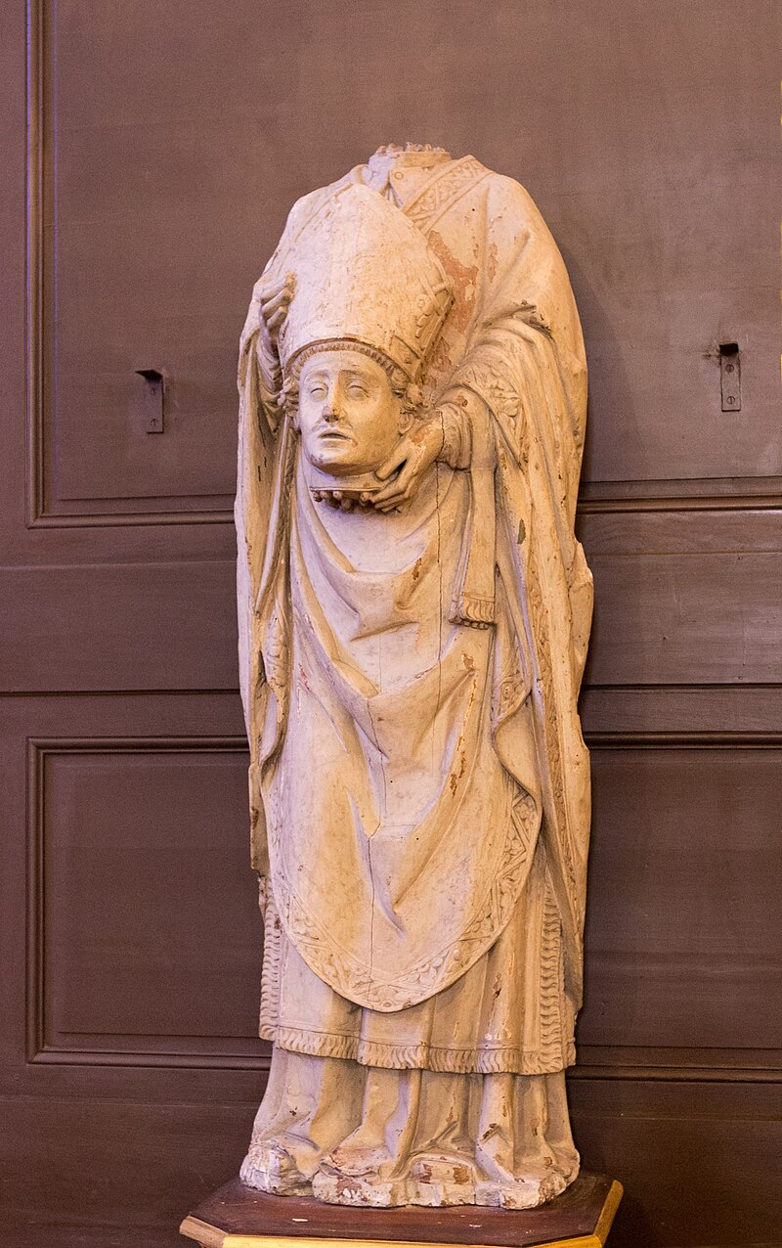
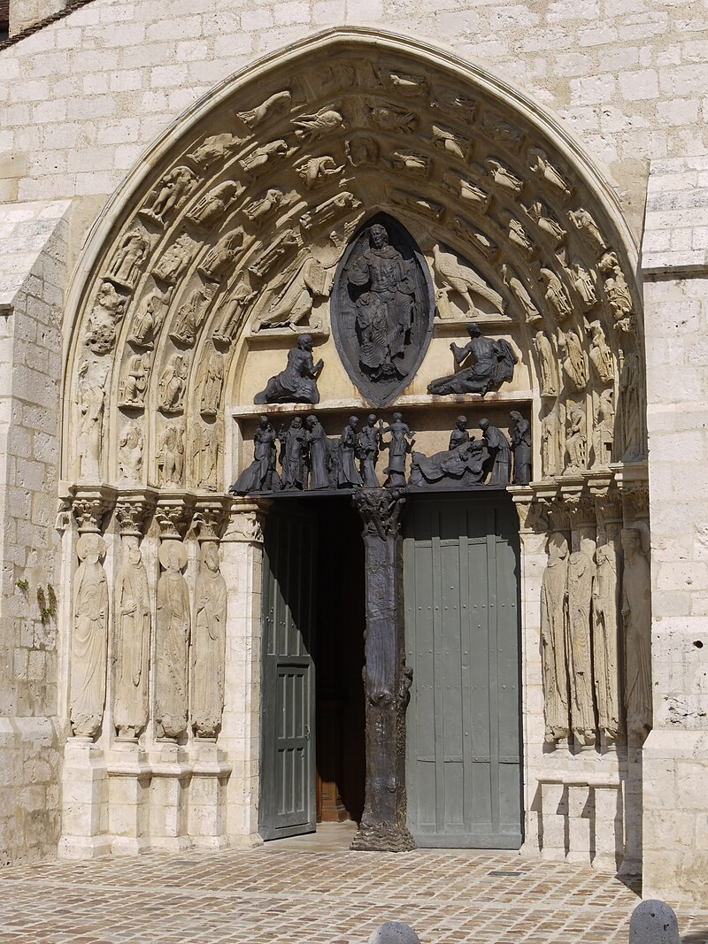
Saint Ayoul
céphalophore XVIe siècle.
Porche de l'église Saint-Ayoul.

Slide 25
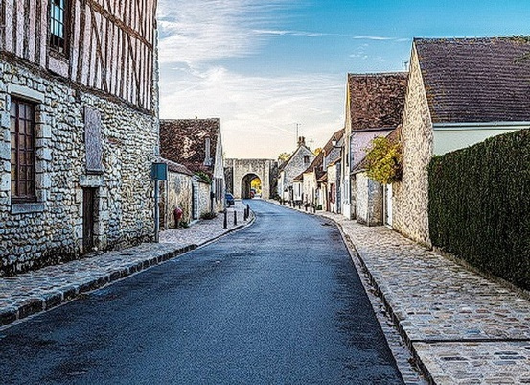
Provins la cités médiévales la mieux conservées en France. Qui compte 58 monuments classés au patrimoine mondial de l’Unesco. Provins… un plongeon au temps des chevaliers

Slide 26
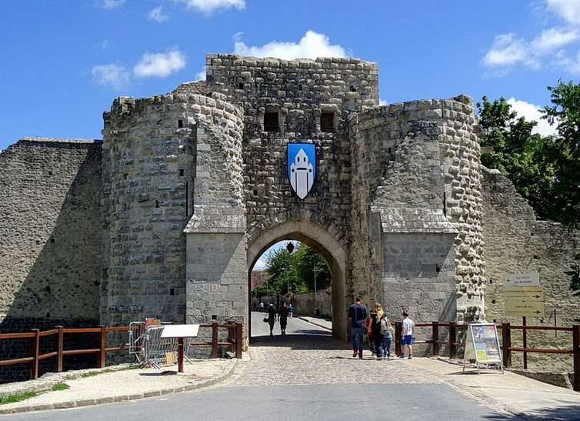
La porte Saint-Jean et les remparts

Slide 27
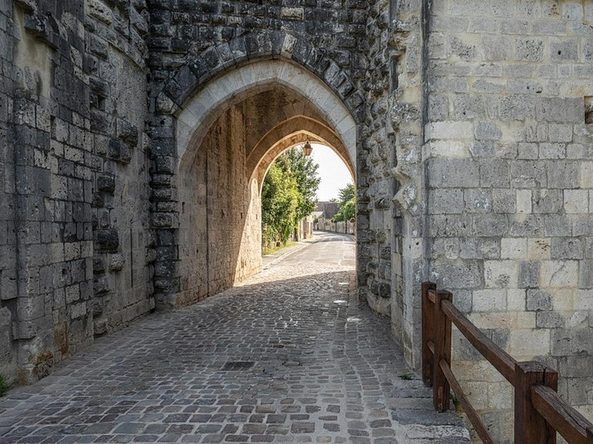

Slide 28
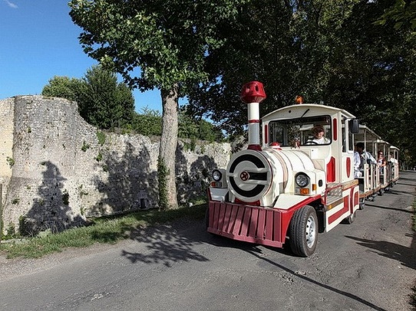
Le petit train de Provins est une façon originale de découvrir la cité médiévale

Slide 29
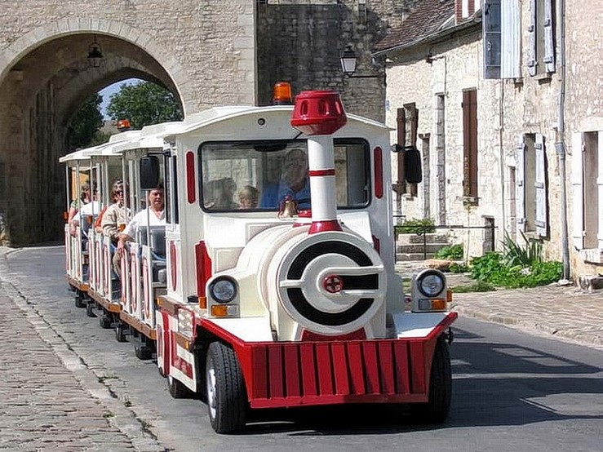

Slide 30
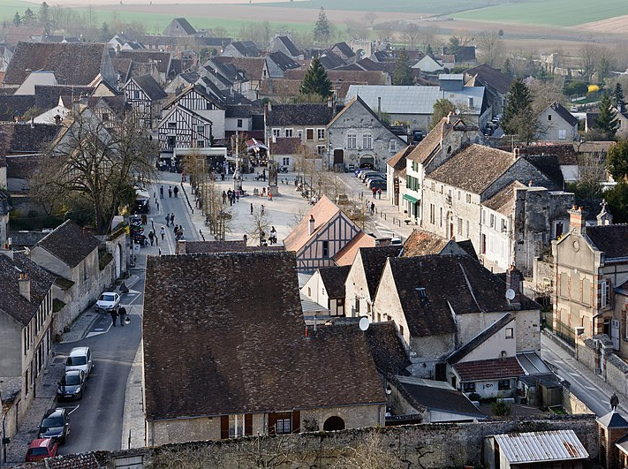
la ville haute, avec la place du Châtel au centre, vue de la tour César.

Slide 31
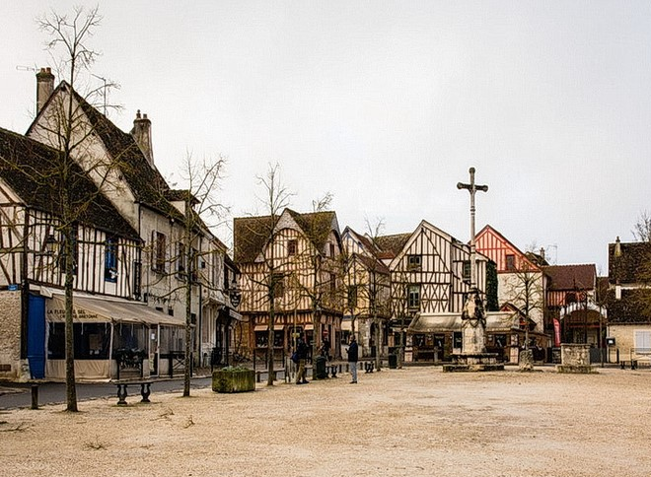
la place du Châtel

Slide 32
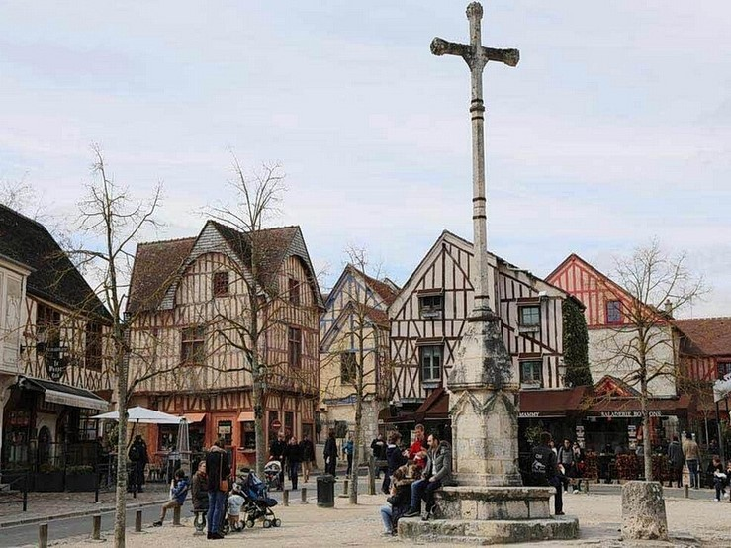

Slide 33
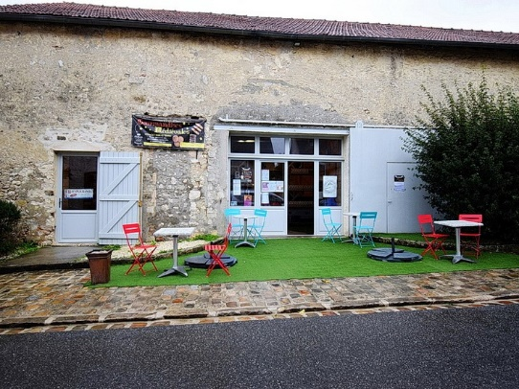

C’est ici la dégustation des fameuse Niflettes de Provins
Une immersion gourmande au cœur du Moyen-Âge par une pâtissière passionnée et sympathique à Provins !

Slide 34
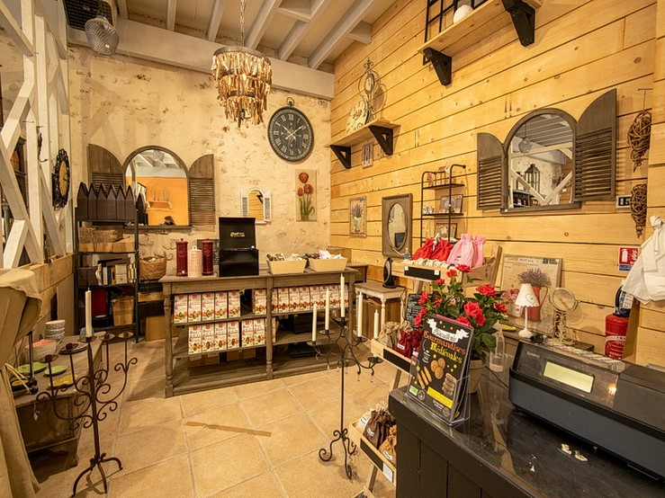
À Provins, une biscuiterie et salon de thé pour redécouvrir le Moyen-Âge, avec des gourmandises salées et sucrées, des infusions et des coffrets cadeaux !

Slide 35
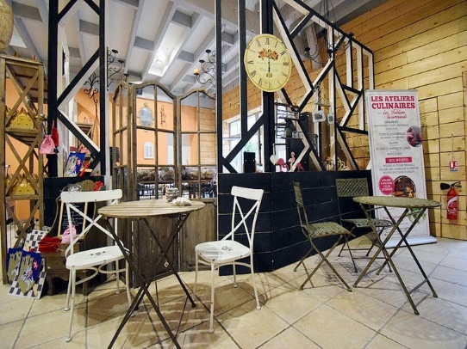
Gourmandises Médiévales est une biscuiterie spécialisée dans la réalisation de spécialités médiévales. Sa mission est de redonner vie à une tradition culinaire méconnue.

Slide 36
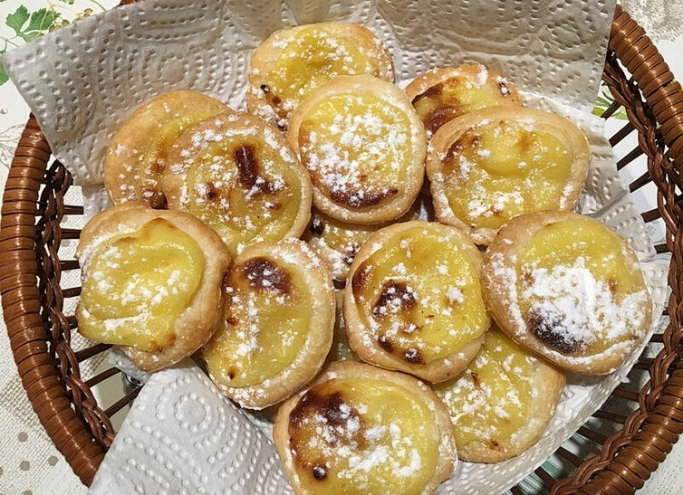
A déguster La Niflette
Cette tartelette en pâte feuilletée garnie de crème pâtissière parfumée à la fleur d’oranger et à la vanille

Slide 37
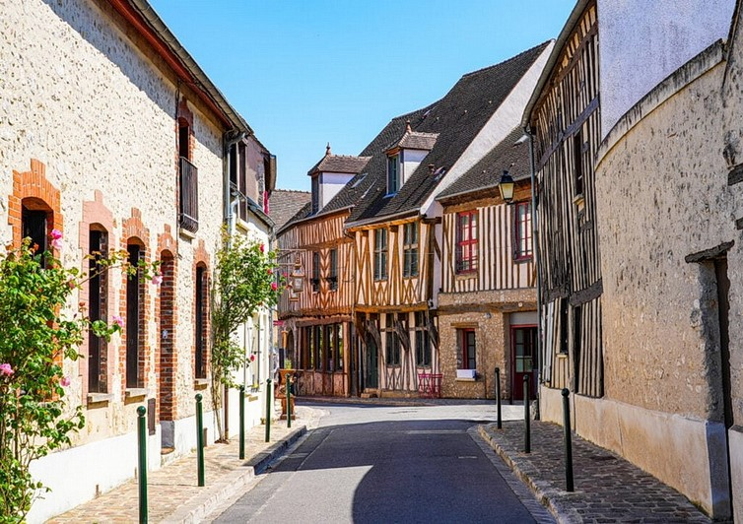
Les rues de Provins regorgent d'anciennes maisons à colombages qui nous plongent directement dans une ambiance médiévale.

Slide 38
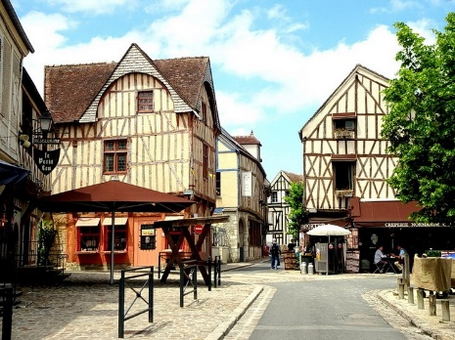
Cette technique de construction était très répandue dans les régions riches en forêts.

Slide 39
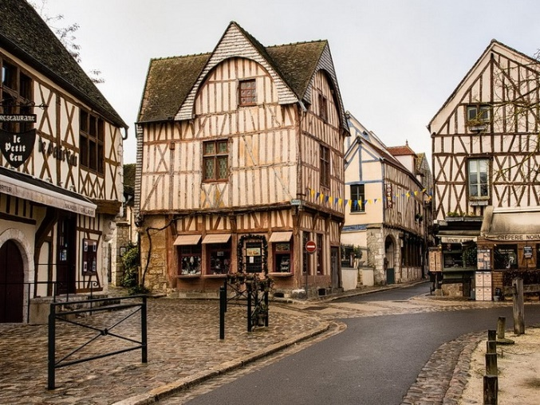
Les murs étaient constitués d'une charpente de poutres, puis les interstices étaient remplis de torchis ou de briques ou pierres

Slide 40
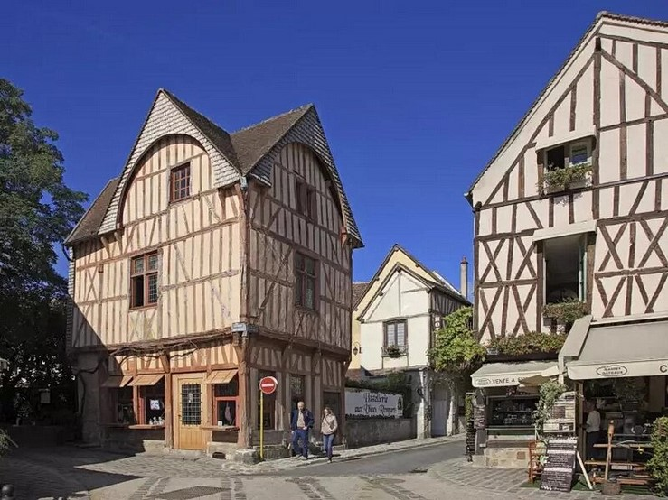

Slide 41
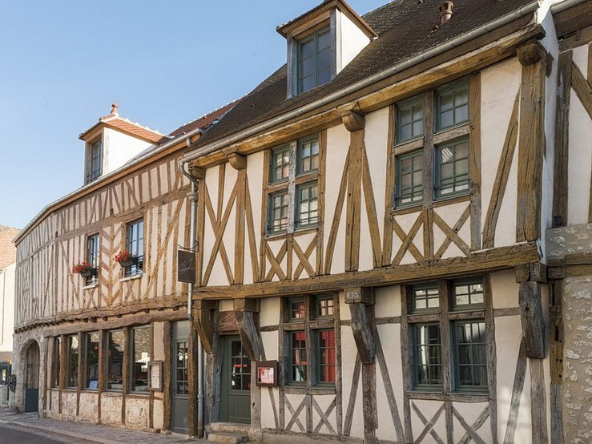

Slide 42
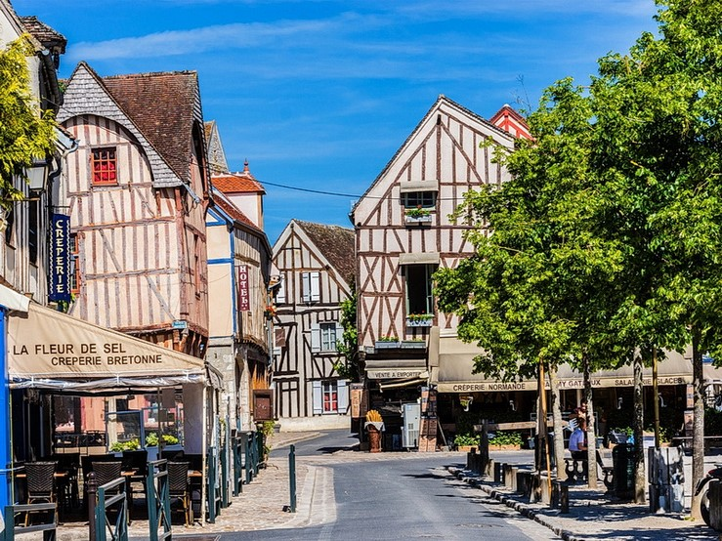
Provins porte bien son nom un des plus
beau village de France

Slide 43
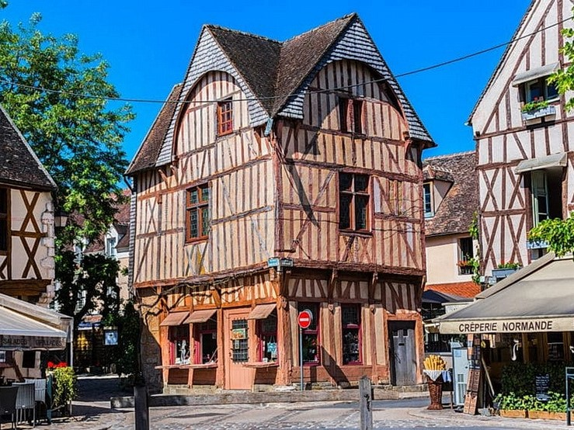

Slide 44
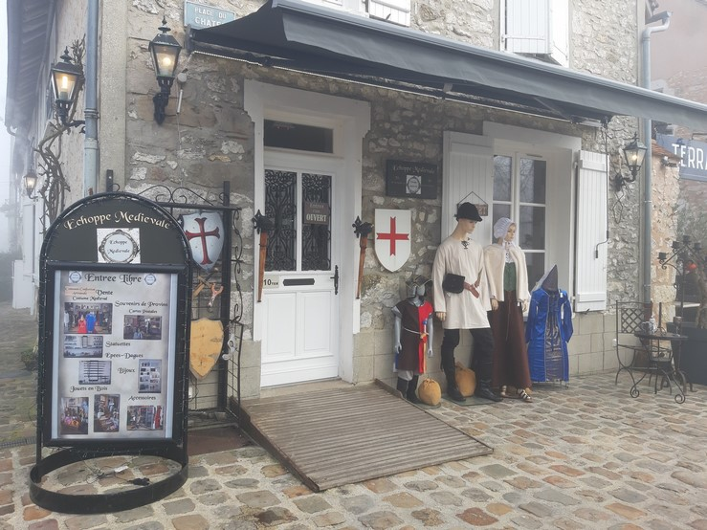
Les échoppes regorges de souvenirs
de cette époque médiévale

Slide 45
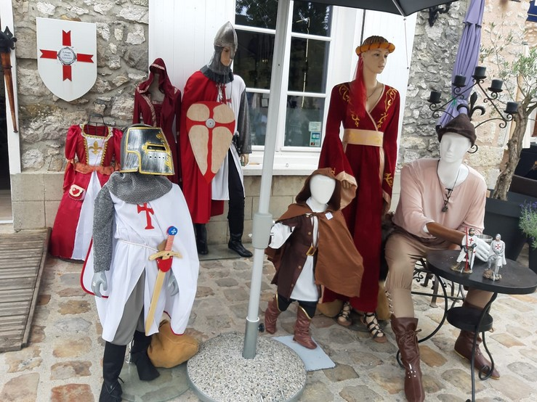
Costumes de chevaliers pour les petits
et pour les grands

Slide 46

Intérieur d l’échoppe

Slide 47


Slide 48

Les restaurations sont au top et
dans l’esprit de conservation de l’époque d’antan

Slide 49

maison dite "des Petits-Plaids"

Slide 50


Slide 51

Puits, place du Châtel

Slide 52


Slide 53

Dans toutes les ruelles les habitations sont plus
belles les unes que les autres

Slide 54


Slide 55

La place du Châtel

Slide 56

La Grange aux dîmes de Provins
à l’intérieur la salle basse voûtée en ogive et les chapiteaux sculptés, au XVIIe siècle, elle fut utilisée en tant qu’entrepôt pour la dîme impôt sur les récoltes d’où son nom actuel.

Slide 57

La grange aux dîmes : la grange abrite toute une mise en scène, représentant les marchands et les métiers du Moyen Âge.

Slide 58


Slide 59

métiers de la laine

Slide 60

Le fabriquant et marchand de drap de Provins

Slide 61

L’écrivain public

Slide 62

Le banquier changeur de dîme

Slide 63

le tailleur de pierre,

Slide 64

Le tanneur de peau

Slide 65

le potier

Slide 66

la salle basse voûtée en ogive et les chapiteaux sculptés, parfois très raffinés.

Slide 67

Après la Grange aux dîmes
les souterrains de Provins

Slide 68

Les souterrains sont assurément les lieux les plus mystérieux de Provins

Slide 69

Les souterrains furent exploités comme carrière pour extraire la “terre à foulon“. Au Moyen Âge, la spécialité de Provins était le drap de laine de qualité

Slide 70

On utilisait donc cette terre très particulière, pour l’opération du foulage des draps (nettoyage et dégraissage de la laine).

Slide 71

Ensuite, ces cavités ont été exploitées comme refuges, entrepôts durant les Foires de Champagne

Slide 72

Egalement de lieux de réunions cultuelles, et assurément par des francs-maçons que de nombreuses anciennes écritures sur les parois attestent.

Slide 73

Au moyen âge ces cavités ont été employées comme refuges pour les pauvres, les pèlerins,

Slide 74

En périphérie du centre médiéval quelques
maison anciennes en pierres

Slide 75


Slide 76

La Roseraie de Provins

Slide 77

Salon de thé avec terrasse vue sur les monuments de provins

Slide 78


Slide 79

Rosa Gallica Officinalis , dite “Rose de Provins”

Slide 80

Très belle boutique
vente de rosiers et de produits à la rose,

Slide 81


Slide 82

la Porte de Jouy.
La construction de cette porte remonte au 13e siècle. À l'origine, elle était surmontée d'un clocheton. Elle permettait de guetter les ennemis.

Slide 83


Slide 84

sortez de la cité par la porte de Jouy et empruntez l'allée des Lépreux pour admirer l'épaisse muraille de l'extérieur.

Slide 85

Une ville ou cité médiévale est une zone urbaine protégée par des fortifications . Au Moyen Âge, la ville était cernée de remparts formant une protection unique pour tous ses habitants

Slide 86

Édifiés entre les XIe et XIIIe siècles, les remparts mesurent 25m de hauteur, et s’étendait à l’époque sur 5 km de long, assurément l’une des enceintes fortifiées les plus imposantes de France

Slide 87

Provins.
Ce petit village situé dans le département de la Seine-et-Marne est une cité médiévale incomparable. Se promener dans Provins, c’est retourner dans le temps et plus précisément à l’époque du Moyen-Âge. Belle découverte à faire
Création PapyRi : Mars2024

